Slide 1
Внедрение
Базовой модели управления ПОО с участием работодателей
ГБПОУ Уфимский торгово-экономический колледж
Шайхулисламова Гульнара Вазировна
старший методист

Slide 2
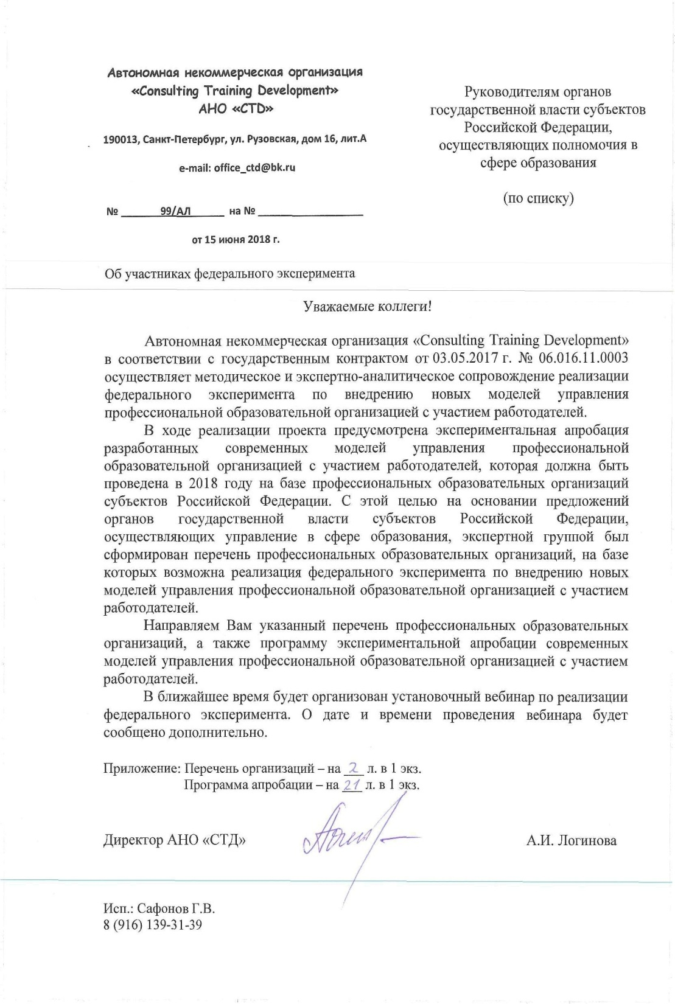
Письмо директора АНО «СТД»
Об участниках федерального эксперимента от 20.06.2018 г.

Slide 3
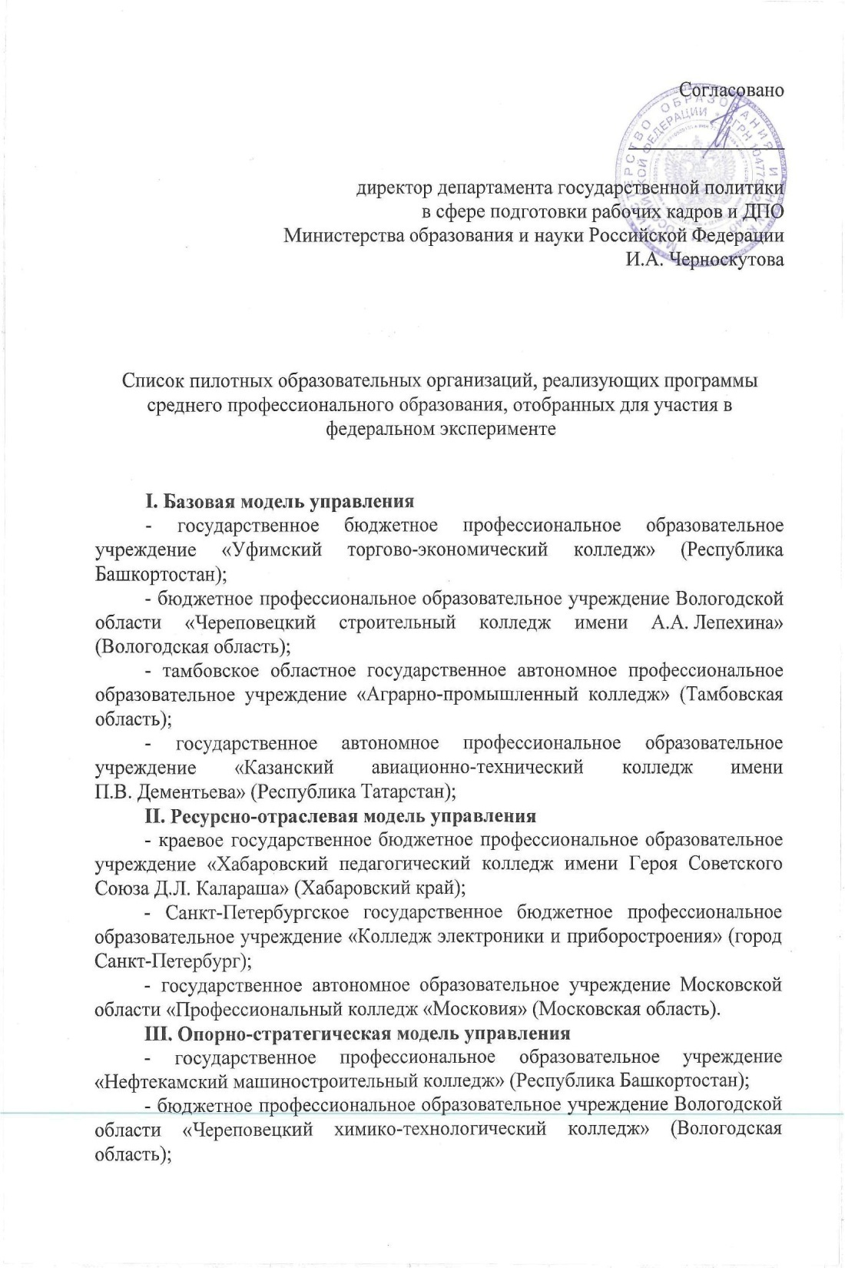
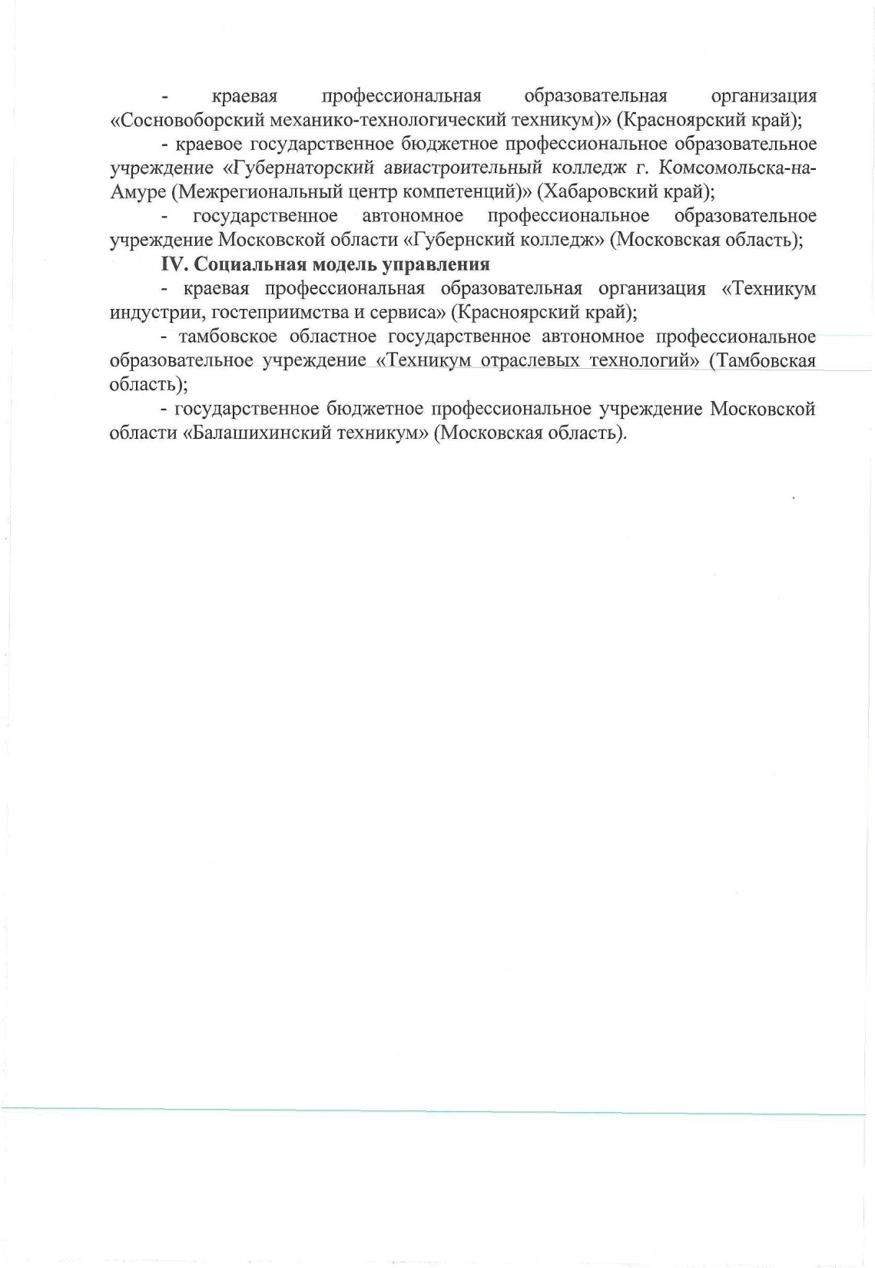

Slide 4
Этапы реализации Федерального эксперимента по внедрению базовой модели управления колледжем с участием работодателей
Подготовительный этап
до 1 августа 2018 г.
Основной этап
до 1 октября 2018 г.
Заключительный этап
до 1 ноября 2018 г.

Slide 5
Базовая модель управления
ПОО с участием работодателя
Решает задачи регионального уровня
Обеспечивает кадрами широкий спектр отраслей экономики
Работодатели представлены организациями малого и среднего бизнеса, педагогическими, медицинскими организациями, сфер культуры и спорта

Slide 6
Основная цель
подготовка квалифицированных рабочих кадров и специалистов среднего звена в соответствии с потребностями региональной экономики и общества

Slide 7
Основные задачи:
1
развитие материально-технической базы ПОО, методического и информационного обеспечения образовательного процесса;
2
развитие учебно-производственной деятельности ПОО, в том числе путем создания структурных подразделений – «учебных фирм»;
3
участие в национальных и международных соревнованиях профессионального мастерства, в т.ч. Ворлдскиллс;
4
5
6
развитие сетевой формы реализации образовательных программ с ПОО, образовательными организациями ВО;
создание условий для повышения квалификации педагогов;
развитие производственной (внебюджетной) деятельности ПОО.

Slide 8
Показатели эффективности ПОО базовой модели управления
КЛЮЧЕВЫЕ МОДЕЛЬНЫЕ ХАРАКТЕРИСТИКИ ДЕЯТЕЛЬНОСТИ | ПОКАЗАТЕЛИ ЭФФЕКТИВНОСТИ | РОЛЬ ПАРТНЕРА-РАБОТОДАТЕЛЯ
Создание условий для подготовки кадров в соответствии с потребностями региональных отраслей экономики | Формирование коллегиального органа управления образовательной организацией с участием работодателей / Количество организаций, участвующих в деятельности коллегиального органа управления образовательной организацией, относящихся к одной отрасли | Привлечение ПОО к планированию деятельности региональных отраслевых кластеров /Участие в деятельности коллегиального органа управления образовательной организацией
Создание и развитие малых учебных фирм для обеспечения прохождения практики обучающимися и формирования внебюджетных доходов | Создание условий для прохождения практики обучающимися по направлениям подготовки, относящимся к сфере деятельности малого бизнеса и государственных социальных организаций / Количество малых учебных фирм, созданных на базе образовательной организации с участием работодателей | Консультационное содействие в формировании на базе образовательной организации малых фирм

Slide 9
КЛЮЧЕВЫЕ МОДЕЛЬНЫЕ ХАРАКТЕРИСТИКИ ДЕЯТЕЛЬНОСТИ | ПОКАЗАТЕЛИ ЭФФЕКТИВНОСТИ | РОЛЬ ПАРТНЕРА-РАБОТОДАТЕЛЯ
Формирование единого образовательного пространства подготовки кадров по востребованным в отраслях профессиям и специальностям | Реализация сетевых образовательных программ с организациями профессионального образования / Количество сетевых образовательных программ, реализованных с участием работодателей | Участие в реализации сетевых программ, в том числе предоставление баз для прохождения практик
Организация профессионально-общественной аккредитации образовательных программ у региональных профильных объединений работодателей и/или профессиональных сообществ | Разработка и реализация программ подготовки кадров, соответствующих требованиям ассоциированных работодателей / Количество образовательных программ, прошедших профессионально-общественную аккредитацию | Проведение профессионально-общественной аккредитации образовательных программ

Slide 10
Нормативно-правовая база
Федеральный закон «Об образовании в Российской Федерации» №273-ФЗ от 29.12.2012 г.;
Приказом Министерства образования и науки РФ от 18 апреля 2013 г. № 292"Об утверждении Порядка организации и осуществления образовательной деятельности по основным программам профессионального обучения";
Приказом Министерства образования и науки РФ от 18 апреля 2013 г. № 291 "Об утверждении Положения о практике обучающихся, осваивающих основные профессиональные образовательные программы среднего профессионального образования";
Приказом Министерства образования и науки РФ от 14 июня 2013 г. № 464 "Об утверждении Порядка организации и осуществления образовательной деятельности по образовательным программам среднего профессионального образования";
Приказ Министерства образования и науки РФ от 1 июля 2013 г. № 499 "Об утверждении Порядка организации и осуществления образовательной деятельности по дополнительным профессиональным программам";
Приказ Министерства образования и науки РФ от 16 августа 2013 г. № 968 "Об утверждении Порядка проведения государственной итоговой аттестации по образовательным программам среднего профессионального образования";
ФГОС СПО по соответствующей специальности;
Профессиональные стандарты;
Нормативно-правовые акты субъектов РФ;
Устав ПОО;
Локальные акты ПОО;
Договоры о сотрудничестве ПОО и работодателей;
Договоры о сетевом взаимодействии;
Договоры о целевом обучении.

Slide 11

Анализ участия работодателей в управлении ГБПОУ УТЭК

Slide 12
Механизмы регулирования участия работодателя в управлении ГБПОУ УТЭК
Локальные акты ПОО
Договор сотрудничества
Регламент организации взаимодействия

Slide 13
Кадровые формы взаимодействия ПОО с работодателями
Участие в работе коллегиального органа управления
Участие в формировании содержания образовательной программы
Привлечение к реализации УД и ПМ
Участие в оценке результатов освоения ПМ ОПОП
Организация и участие в совместных мероприятиях

Slide 14
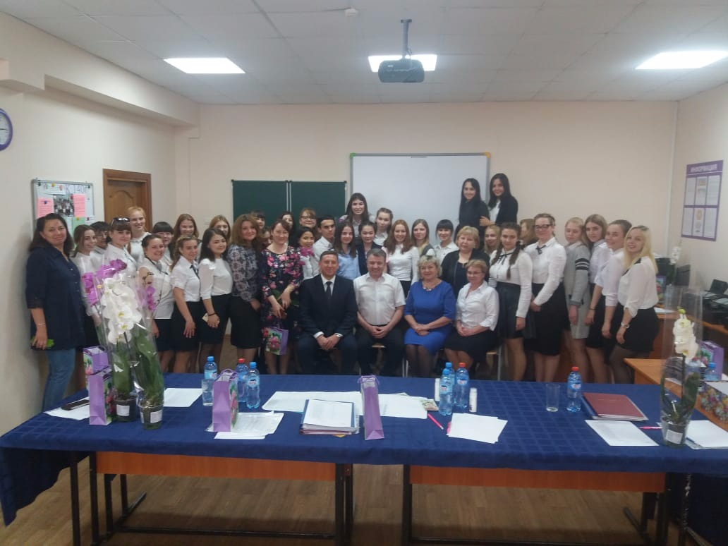
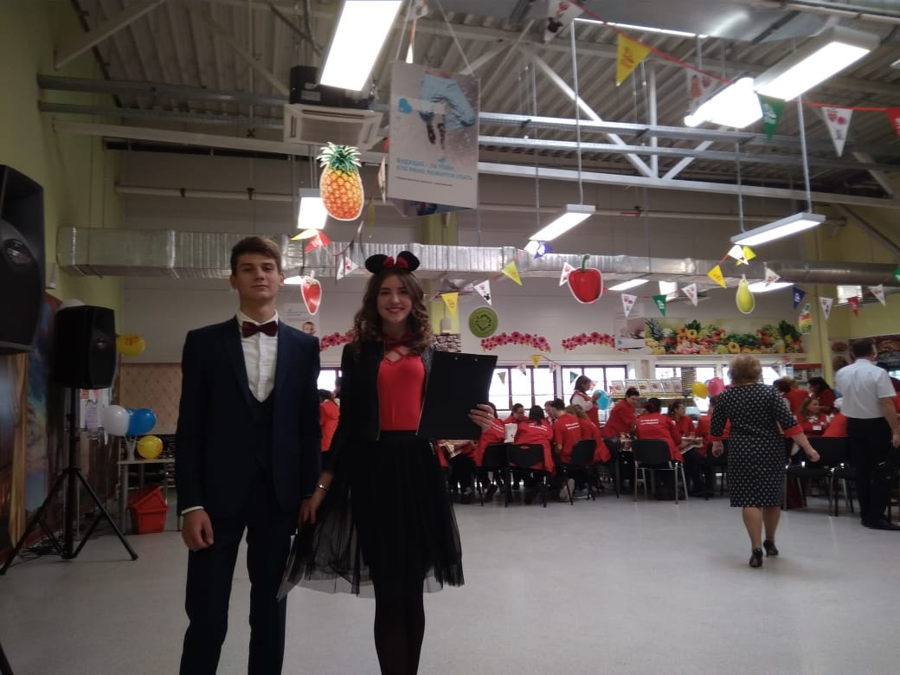
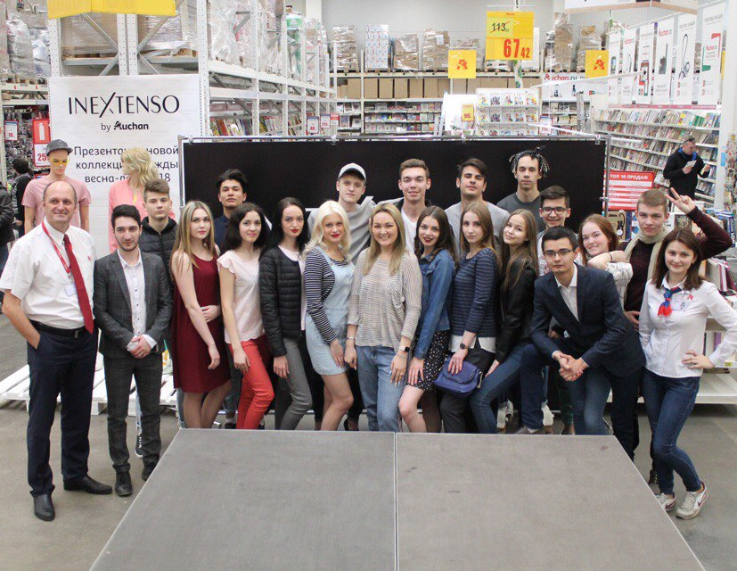
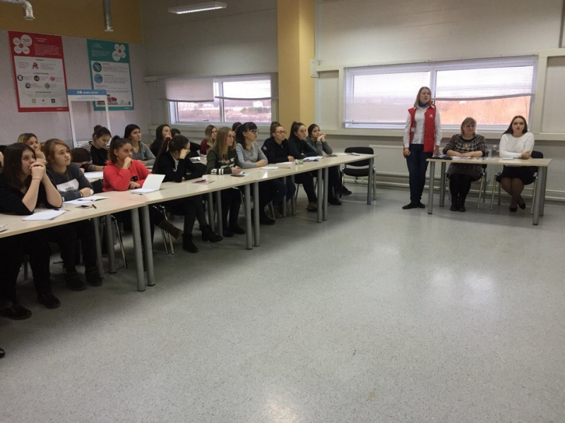

Slide 15
Экономические формы взаимодействия ПОО с работодателями
Согласование перспективного спроса на подготовку специалистов, востребованных на предприятии
Формирование механизма и заключение договоров о целевом обучении
Проведение совместных профориентационных мероприятий
Организация производственной практики на предприятии
Участие в организации работы «учебной фирмы»

Slide 16
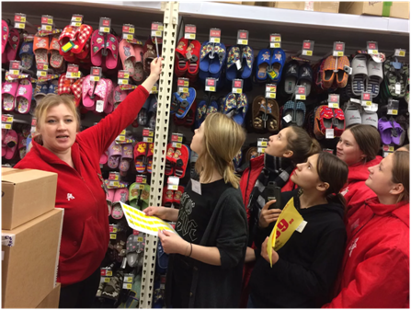
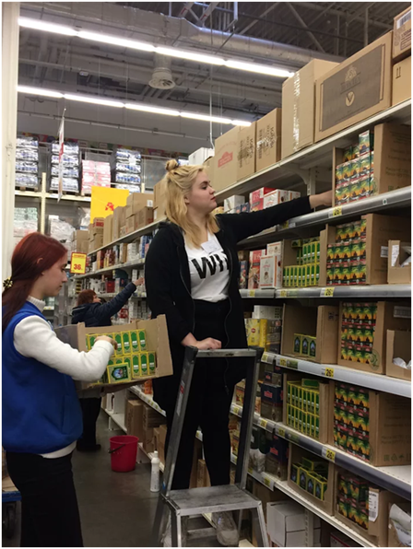
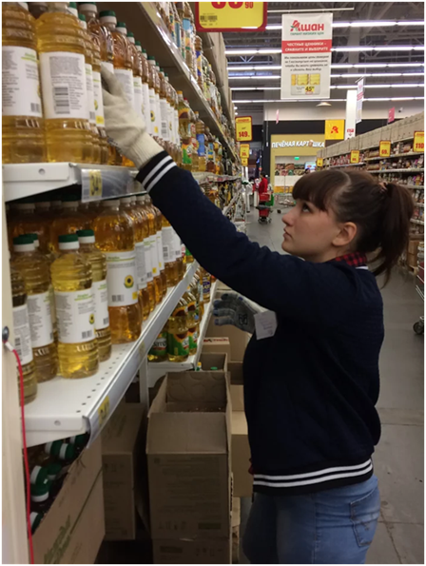
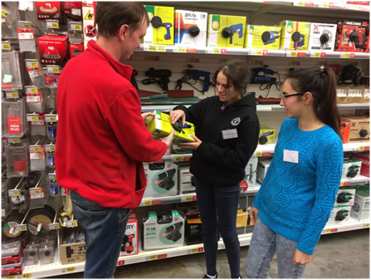

Slide 17
Финансовые формы взаимодействия ПОО с работодателями
Участие в конкурсах с грантовой поддержкой, организованных работодателями
Оказание различных видов материальной помощи
Предоставление оборудованной учебной комнаты на базе предприятия
Предоставление трансфера, льготного питания, спецодежды студентам, проходящим практику
Назначение именной стипендии

Slide 18
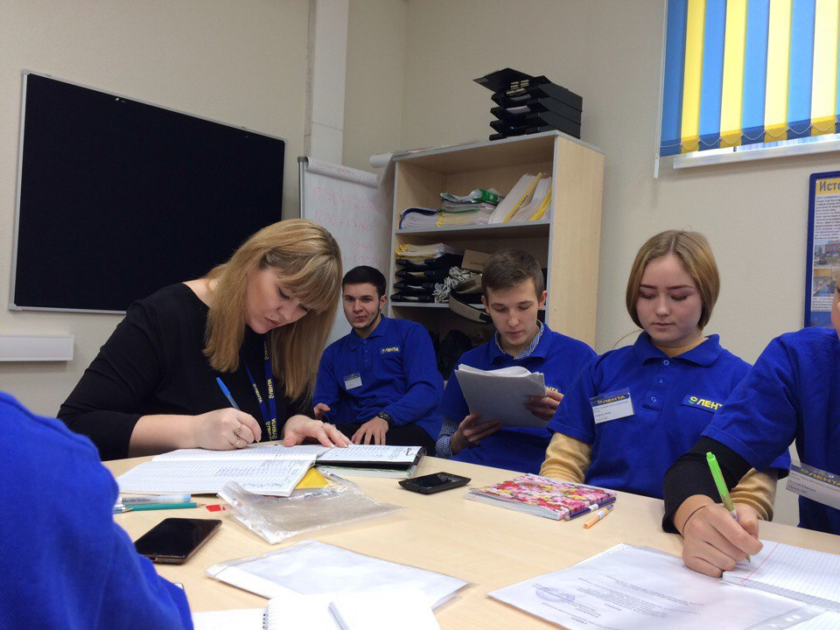

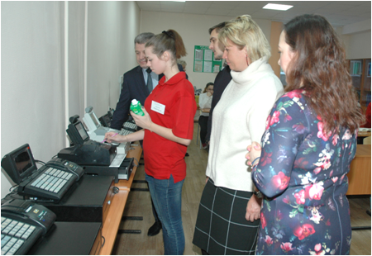
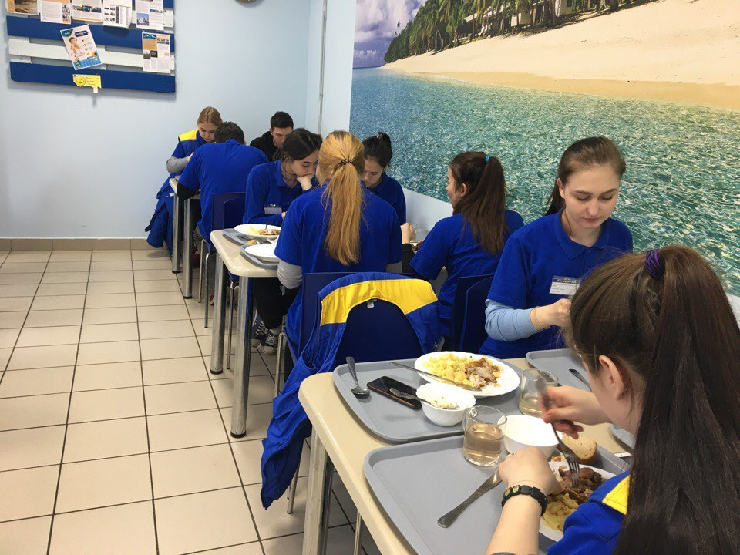

Slide 19
Спасибо за внимание!

